Slide 1
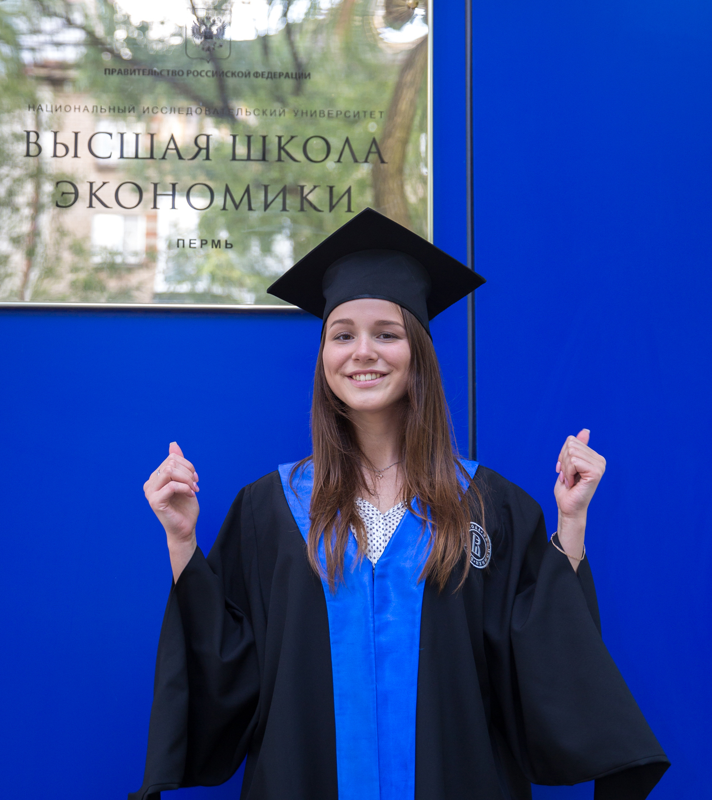
Программы для школьников в 2020–2021 годах Факультет довузовской подготовки НИУ ВШЭ – Пермь

Slide 2
Национальный исследовательский университет «Высшая школа экономики»
Москва | Санкт-Петербург
Пермь | Нижний Новгород
4 кампуса – единый университет
ТОП-10 ведущих вузов страны
ТОП-3 российских вузов по качеству приёма, уровню зарплат выпускников и т.д.
Международные рейтинги: QS, ARWU, THE – ТОП-10 среди российских вузов

Slide 3
Пермский кампус НИУ ВШЭ
Одни из самых сильных абитуриентов в стране | Студенческая мобильность: зарубежные университеты и другие кампусы ВШЭ | Удобные общежития для иногородних студентов
Все корпуса в пешей доступности | Возможность военной подготовки | Много стипендиальных программ

Slide 4
7 причин готовиться к экзаменам в Вышке
1. Высшая школа экономики давно зарекомендовала себя как один из лучших университетов России.

Slide 5
7 причин готовиться к экзаменам в Вышке
2. С вами будут работать преподаватели ВШЭ, сертифицированные предметные эксперты ОГЭ и ЕГЭ.

Slide 6
7 причин готовиться к экзаменам в Вышке
3. Мы работаем с каждым обучающимся индивидуально даже на групповых занятиях.

Slide 7
7 причин готовиться к экзаменам в Вышке
4. Готовиться к экзаменам с нами можно как очно, так и онлайн.

Slide 8
7 причин готовиться к экзаменам в Вышке
5. Мы поддерживаем регулярную связь с родителями, проводим системный мониторинг знаний наших обучающихся.

Slide 9
7 причин готовиться к экзаменам в Вышке
6. Вы можете оплачивать курсы как целиком, так и в рассрочку.

Slide 10
7 причин готовиться к экзаменам в Вышке
7. Вы получаете скидку 10% при бронировании курсов на 2020/2021 учебный год до 1 июля.

Slide 11
предметы
математика
Русский язык
английский язык
информатика
обществознание
история

Slide 12
Программы на 2020/2021 учебный год
Курсы подготовки к ЕГЭ / ОГЭ очного формата
Онлайн-курсы подготовки к ЕГЭ
Подготовительный курс для 11-классников по написанию итогового сочинения в соответствии с критериями НИУ ВШЭ «Учимся писать!»
Мастер-класс по подготовке к итоговому сочинению
Программа «Университетские классы»

Slide 13
Курсы подготовки к ЕГЭ / ОГЭ: очный формат
Курсы подготовки к ЕГЭ / ОГЭ:
8 месяцев
Экспресс-курсы подготовки к ЕГЭ / ОГЭ: 4 месяца
Отработка заданий в формате ЕГЭ / ОГЭ
Знать больше на профильном уровне
Пояснение сложных моментов и заданий-«ловушек»
Детальная проработка всех заданий
Скачок в уровне знаний в короткие сроки
Высокий результат

Slide 14
КУРСЫ подготовки к ЕГЭ
10–11-е классы → 8 месяцев → очный формат
Предмет | Количество аудиторных часов | Время
Математика | 100 | 17.00 – 19.50
Информатика | 100 | 17.00 – 19.50
Русский язык | 100 | 17.00 – 19.50
Английский язык | 100 | 17.00 – 19.50
Обществознание | 100 | 17.00 – 19.50
История | 100 | 17.00 – 19.50
Начало обучения – 5 октября 2020 года

Slide 15
КУРСЫ подготовки к ОГЭ
9-е классы → 8 месяцев → очный формат
Предмет | Количество аудиторных часов | Время
Математика | 72 | 17.00 – 19.10
Информатика | 72 | 17.00 – 19.10
Русский язык | 72 | 17.00 – 19.10
Английский язык | 72 | 17.00 – 19.10
Обществознание | 72 | 17.00 – 19.10
История | 72 | 17.00 – 19.10
Начало обучения – 5 октября 2020 года

Slide 16
Как проходят курсы в очном формате?
Персонализация в преподавании
Системный мониторинг образовательных результатов
Оперативное реагирование на трудности и проблемы обучающихся
Атмосфера сотрудничества и партнерства
Комфортная образовательная среда
Отсутствие затрат на учебные материалы

Slide 17
Онлайн-КУРСЫ подготовки к ЕГЭ
10–11-е классы
Онлайн-курс 8 месяцев (октябрь – май)
Решение всех заданий ЕГЭ
Разбор всех тем
Онлайн-курс 3 месяца (октябрь – декабрь)
Разбор актуальных тем
Отработка наиболее сложных заданий
Онлайн-курс 3 месяца (февраль – апрель)
Интенсивный курс подготовки
Ловушки, лайфхаки ЕГЭ
Интенсивный курс подготовки
Пробный ЕГЭ
Взаимодействие с преподавателем на протяжении всего года

Slide 18
Онлайн-КУРСЫ подготовки к ЕГЭ
10–11-е классы
Занятия проходят на платформе «Онлайн-образование в НИУ ВШЭ»
Планирование онлайн-занятий на платформах Zoom, Webinar.ru и Microsoft Teams, план занятий размещен в личном кабинете (уведомления о запланированном онлайн-занятии и его начале приходят на электронную почту)
Теоретический материал (задания)
Системный мониторинг знаний обучающихся (регулярное тестирование)
Журнал и отчет по оценкам каждого обучающегося

Slide 19
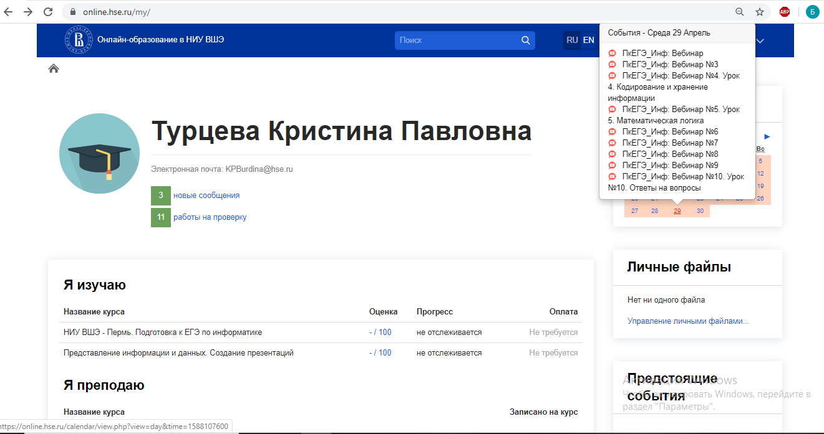
Онлайн-КУРСЫ подготовки к ЕГЭ
10–11-е классы

Slide 20
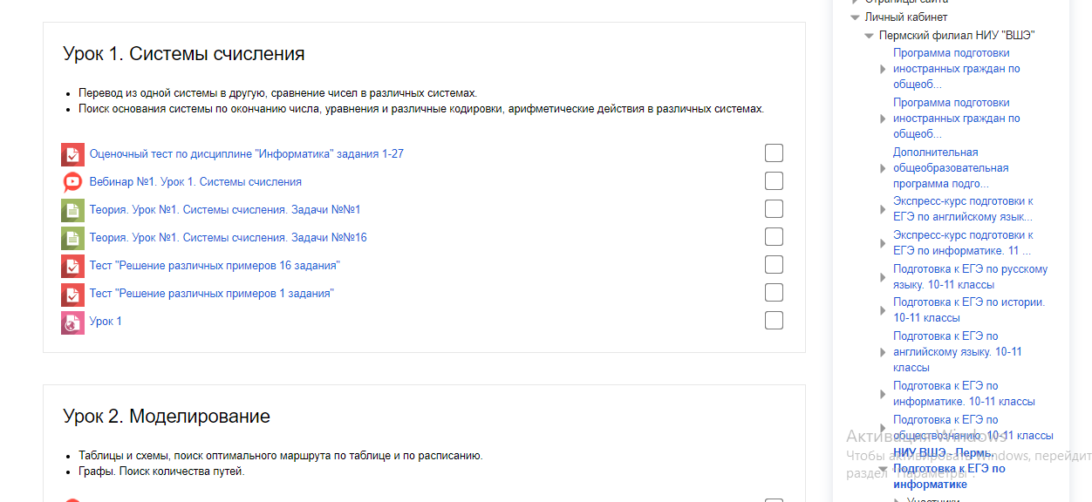
Онлайн-КУРСЫ подготовки к ЕГЭ
10–11-е классы

Slide 21
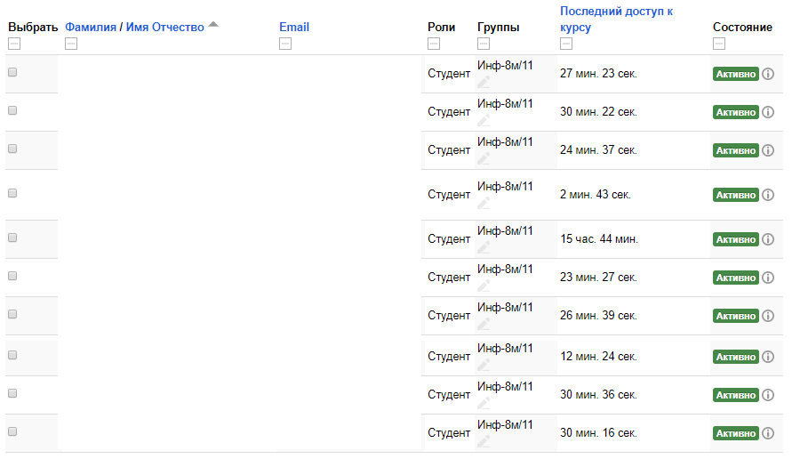
Онлайн-КУРСЫ подготовки к ЕГЭ
10–11-е классы

Slide 22
Онлайн-КУРСЫ подготовки к ЕГЭ
10–11-е классы

Slide 23
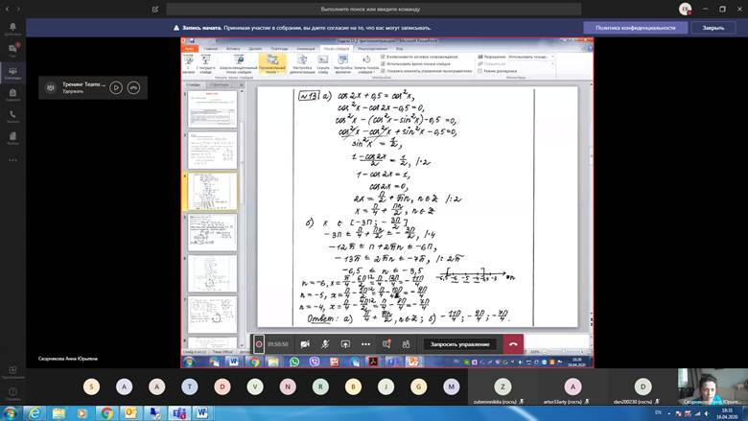
Онлайн-КУРСЫ подготовки к ЕГЭ
10–11-е классы

Slide 24
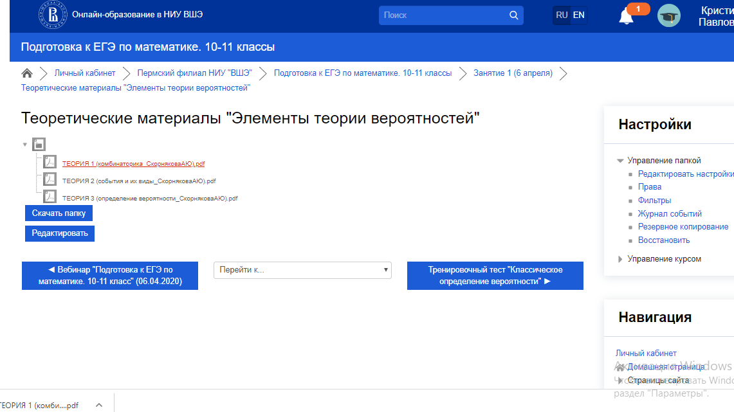
Онлайн-КУРСЫ подготовки к ЕГЭ
10–11-е классы

Slide 25
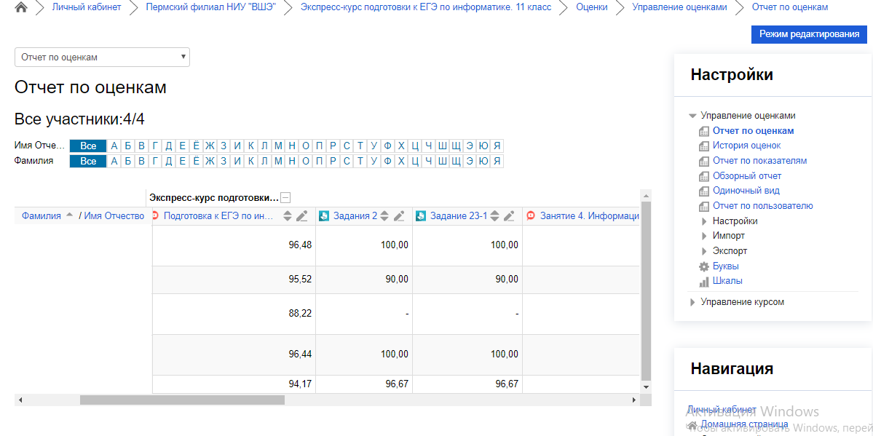
Онлайн-КУРСЫ подготовки к ЕГЭ
10–11-е классы

Slide 26
Отзывы об онлайн-курсах
Не приходится тратить деньги на проезд, удобство платформ для вебинаров и их использование как с телефона, так и с компьютера, дома обстановка всё равно уютнее, и всё под рукой
Хорошее расписание и возможность взаимодействия с преподавателем
Удобная платформа, возможность просмотра записи онлайн-урока и постоянная связь с преподавателем

Slide 27
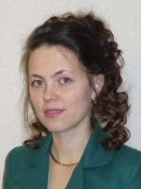
Руководители предметных направлений
Математика
Кандидат педагогических наук, доцент ПГГПУ
Эксперт ЕГЭ
Многолетний опыт работы с обучающимися по подготовке к ЕГЭ
Работа с учителями математики в рамках проектов по повышению квалификации
Отличное владение современными информационными технологиями в обучении
Анна Юрьевна Скорнякова

Slide 28
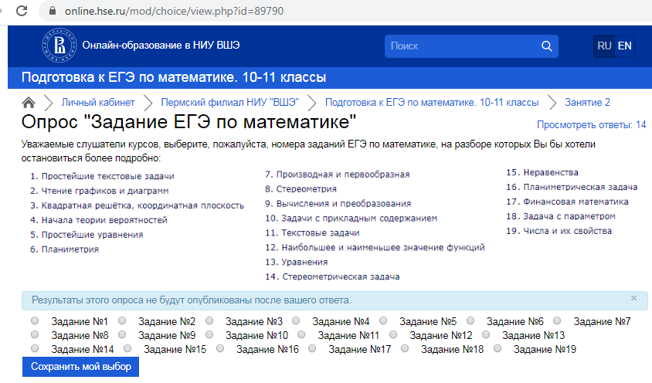
Подготовка к ЕГЭ по математике
10–11-е классы
Диагностика знаний
Дистанционное тестирование, опрос
Индивидуальный план подготовки
Индивидуальные рекомендации
Индивидуальный набор заданий
Основной этап обучения
Уроки с преподавателем
Самостоятельная работа
Контроль успеваемости

Slide 29
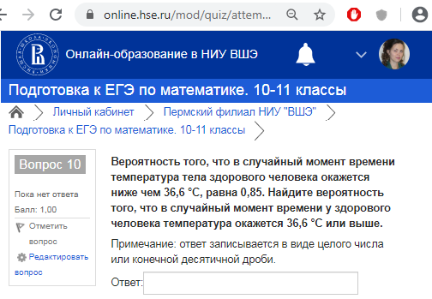
Подготовка к ЕГЭ по математике
10–11-е классы
Разбор решения учеником задания 13 из ЕГЭ в соответствии с критериями

Slide 30
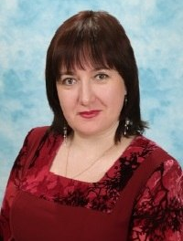
Руководители предметных направлений
Русский язык
5 стобалльников по результатам ЕГЭ по русскому языку, 4 призера ВсОШ по русскому языку и литературе
Эксперт ЕГЭ, учитель русского языка высшей категории
Приглашенный преподаватель НИУ ВШЭ – Пермь
Победитель муниципального и призер краевого этапов конкурса «Учитель года – 2011», призер «Профи» – 2015 и 2018, ТОП-50 учителей русского языка по итогам «Профи» –2018
Ментор в конкурсе для молодых педагогов «Амбициозен – 2020»
Елена Владимировна Лядова

Slide 31
Руководители предметных направлений
Английский язык
Кандидат филологических наук, доцент НИУ ВШЭ – Пермь
Эксперт ЕГЭ
Регулярное повышение квалификации по английскому языку в качестве эксперта ЕГЭ, участие в международных конференциях и стажировках
Многолетний опыт работы с обучающимися по подготовке к ЕГЭ
Работа с учителями английского языка в рамках проектов по повышению квалификации
Ирина Сергеевна Морозова

Slide 32
Руководители предметных направлений
Информатика
Учитель профильных классов Лицея № 10 при НИУ ВШЭ – Пермь
Средний балл по итогам сдачи ЕГЭ ее учениками всегда выше среднего балла города, края и страны
Эксперт ЕГЭ
Приглашенный преподаватель НИУ ВШЭ – Пермь
Знает обо всех новациях в ЕГЭ по информатике
Виртуозное владение дистанционными образовательными технологиями
Наталия Геннадьевна
Иванова

Slide 33
Основные направления подготовки
По информатике
Традиции
Особое внимание
Систематизация знаний по информатике за 10–11-й класс
Диагностика и устранение дефицитов в предмете
Разбор и тренировка типовых заданий ЕГЭ
Мониторинг достижений
Оформление заданий части 2
Возможна смена формы экзамена
Трудные темы: основы математической логики, подпрограммы, рекурсия, рекуррентность, стратегия игр
Математические основы алгоритмов
Задачи программирования

Slide 34
Руководители предметных направлений
Обществознание
Кандидат исторических наук, доцент НИУ ВШЭ – Пермь
Эксперт ЕГЭ по проверке заданий с развернутым ответом
Председатель предметной комиссии по обществознанию Олимпиады учителей-предметников «Профи»
Опыт работы с обучающимися по подготовке к ЕГЭ с момента появления экзамена по обществознанию
Регулярное повышение квалификации по проверке заданий ЕГЭ под руководством Министерства образования и науки ПК
Работа с учителями истории и обществознания в рамках проектов по повышению квалификации
Анна Семеновна Кимерлинг

Slide 35
Руководители предметных направлений
История
Кандидат исторических наук, доцент НИУ ВШЭ – Пермь
Эксперт ЕГЭ
Многолетний опыт работы с обучающимися по подготовке к ЕГЭ
Регулярное повышение квалификации по проверке заданий ЕГЭ под руководством Министерства образования и науки Пермского края
Работа с учителями истории и обществознания в рамках проектов по повышению квалификации
Владислав Валерьевич Шабалин

Slide 36
Фокус-программы
Фокус-программа | Количество аудиторных часов | Период проведения
Подготовительный курс по написанию итогового сочинения в соответствии с критериями НИУ ВШЭ «Учимся писать» | 24 | октябрь – декабрь
Мастер-класс по подготовке к итоговому сочинению в соответствии с критериями НИУ ВШЭ | 4 | 28 ноября 2020 года
Университетские классы | 88 | октябрь – май

Slide 37
Стоимость обучения
Курсы подготовки к ЕГЭ / ОГЭ | Стоимость
Курсы подготовки к ЕГЭ, очный формат (математика, русский язык, английский язык, информатика, обществознание, история) | 30 000 Рассрочка платежа
Курсы подготовки к ОГЭ, очный формат (математика, русский язык, английский язык, информатика, обществознание, история) | 21 000 Рассрочка платежа
Онлайн-курсы подготовки к ЕГЭ, 8 месяцев (математика, русский язык, английский язык, информатика, обществознание, история) | 30 000 Рассрочка платежа
Экспресс-курсы подготовки к ЕГЭ (математика, русский язык, английский язык, информатика, обществознание, история) | 15 000
Экспресс-курсы подготовки к ОГЭ (математика, русский язык, английский язык, информатика, обществознание, история) | 10 500
Онлайн-курсы подготовки к ЕГЭ, 3 месяца (математика, русский язык, английский язык, информатика, обществознание, история) | 10 000
Подготовительный курс по написанию итогового сочинения в соответствии с критериями НИУ ВШЭ «Учимся писать!» | 7 200
Репетиции ЕГЭ и ОГЭ с последующим разбором | 2 000
Мастер-класс по подготовке к итоговому сочинению согласно критериям НИУ ВШЭ | 1 500

Slide 38
Скидки на обучение
10% на все курсы | При заключении договора до 1 июля 2020 года
10% на каждый дополнительный предмет | При заключении договора до 30 сентября 2020 года
5 % на первый предмет | Для обучавшихся по программам факультета довузовской подготовки НИУ ВШЭ – Пермь в 2018–2020 годах и для их близких родственников
Скидки не распространяются на программы: «Репетиции ЕГЭ и ОГЭ», «Учимся писать», Мастер-класс по подготовке к итоговому сочинению

Slide 39
Рассрочка платежа: длинные программы
1 взнос (30% от суммы) | До 04 октября 2020 года
2 взнос (40% от суммы) | До 18 декабря 2020 года
3 взнос (30% от суммы) | До 26 февраля 2021 года

Slide 40
Заявки на обучение
https://perm.hse.ru/fdp/

Slide 41
Заявки на обучение
https://perm.hse.ru/fdp/podgotovitelnyekurs2020

Slide 42
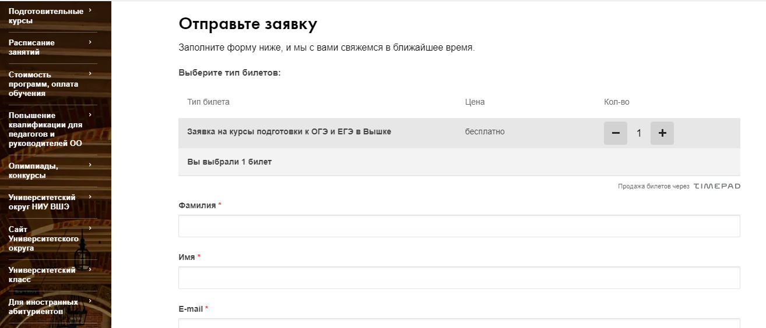
Заявки на обучение
https://perm.hse.ru/fdp/podgotovitelnyekurs2020

Slide 43
Заявки на обучение
Контактные лица
Турцева Кристина Павловна, менеджер направления подготовки к ЕГЭ / ОГЭ KPBurdina@hse.ru
Петрова Елена Алексеевна, специалист eapetrova@hse.ru
Ершова Татьяна Владимировна, специалист tvershova@hse.ru
Наш адрес: г. Пермь, ул. Лебедева, д. 27, каб. 218
Телефон: 8 (342) 200-95-40, эл. почта: fdpperm@hse.ru

Slide 44
Добро пожаловать!

